Slide 1
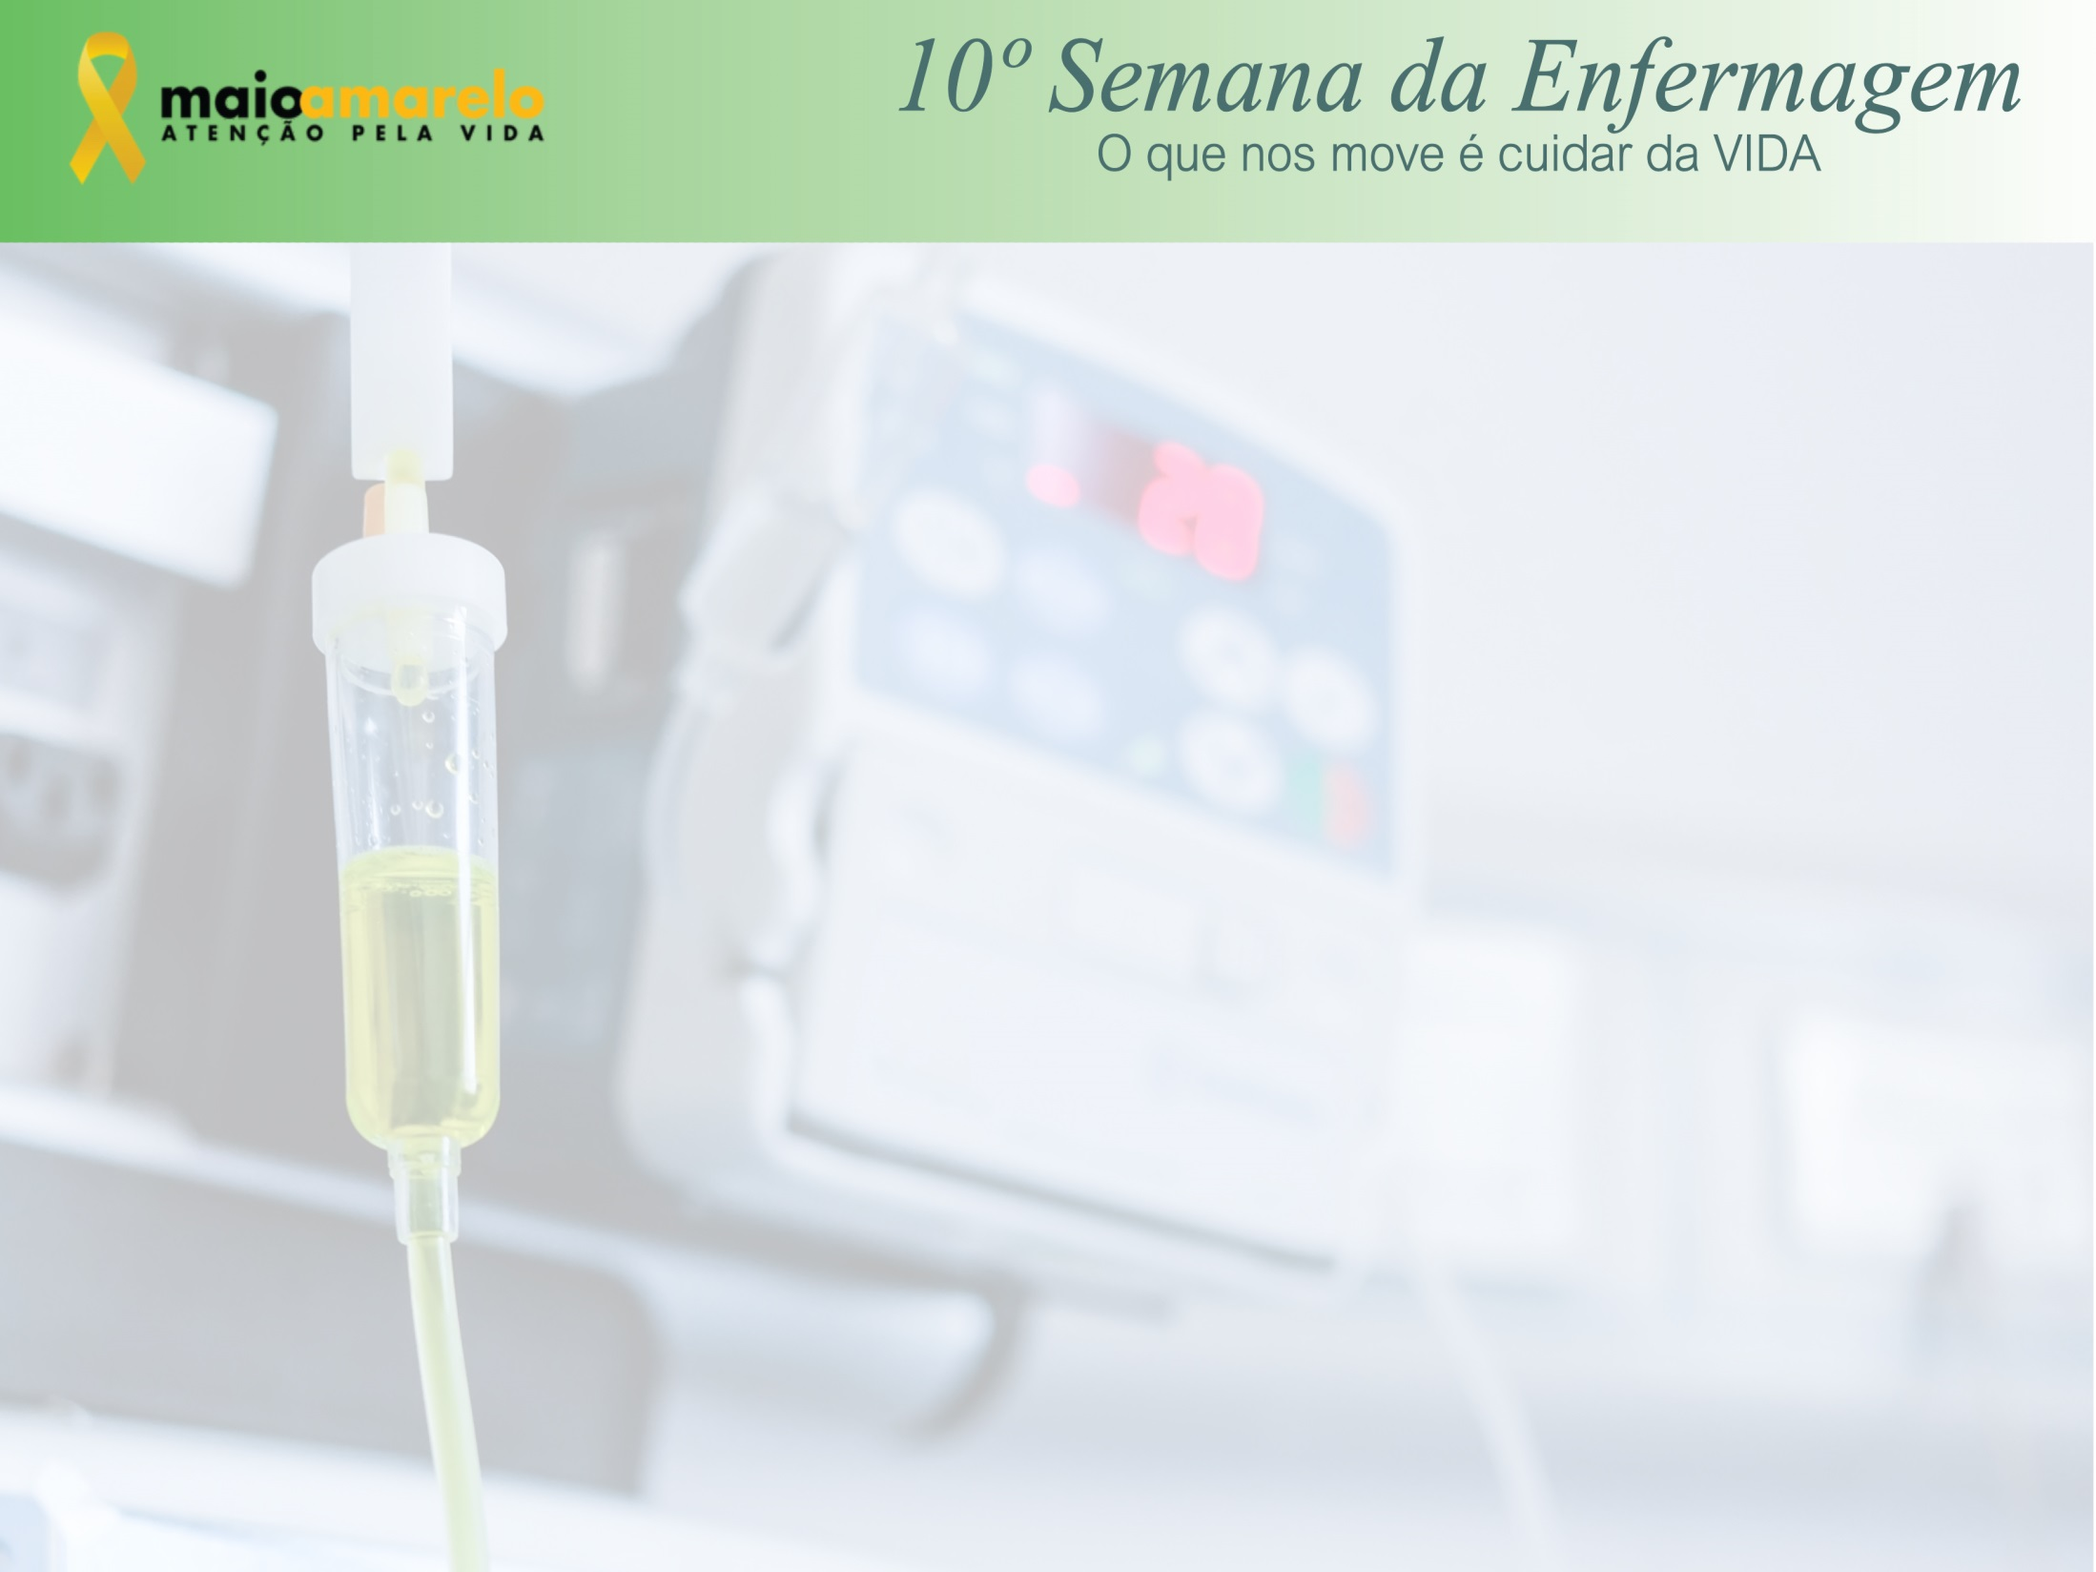
Doação de Órgãos

Slide 2
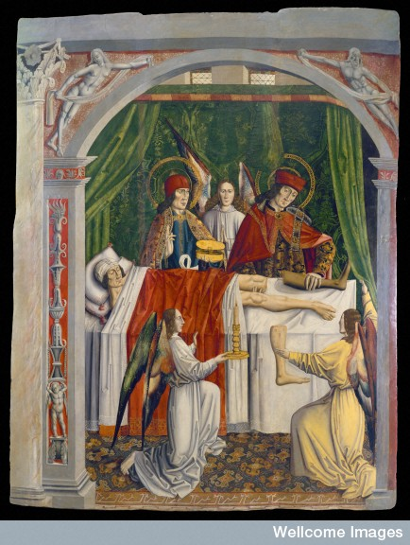
O Começo...

Slide 3
O que é Doação de Órgãos e Tecidos ?
É um ato pelo qual você manifesta a vontade de que, a partir do momento de sua morte, uma ou mais partes do seu corpo (órgãos ou tecidos), em condições de serem aproveitadas, possam ajudar outras pessoas.

Slide 4
O que é necessário para a doação?
Consentimento da família
Diagnóstico de Morte Encefálica

Slide 5

Quais são os tipos de Doadores?
Doadores vivos
Doadores não-vivos - constatação de morte encefálica.

Slide 6

Órgãos que podem ser doados em Vida
Um dos rins
Parte do pulmão
Parte do Fígado
Medula Óssea

Slide 7

Órgãos e Tecidos que podem ser doados após a morte
Rins
Pulmões
Coração
Válvulas Cardíacas
Fígado
Pâncreas
Intestino
Córneas
Ossos
Cartilagem
Tendão
Veias
Pele

Slide 8

Doadores de órgãos não-vivos
São aqueles em que se constata a Morte encefálica.

Slide 9

O que é Morte Encefálica?
Morte encefálica significa a morte da pessoa.
É uma lesão irrecuperável e irreversível do cérebro após traumatismo craniano grave, tumor intracraniano ou derrame cerebral.
É a interrupção definitiva de todas as atividades cerebrais.
NÃO DEVEMOS CONFUNDIR COM COMA...

Slide 10
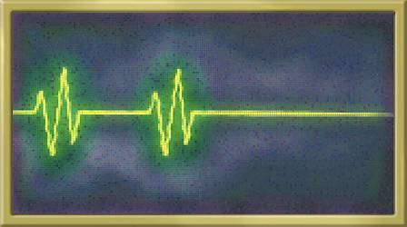
Coma x Morte Encefálica
O estado de coma é um processo que pode ser reversível.
  O paciente em coma está vivo.
A morte encefálica é irreversível.
  O paciente em morte encefálica não está mais vivo.

Slide 11
Diagnóstico gráfico de
Morte Encefálica
Angiografia com fluxo sangüíneo cerebral
Angiografia com ausência de fluxo sangüíneo cerebral

Slide 12
Diagnóstico gráfico de
Morte Encefálica
Doppler transcraniano com fluxo sangüíneo cerebral
Doppler transcranino sem fluxo sangüíneo cerebral

Slide 13
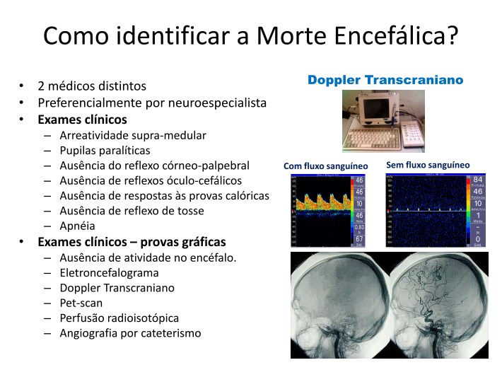

Slide 14
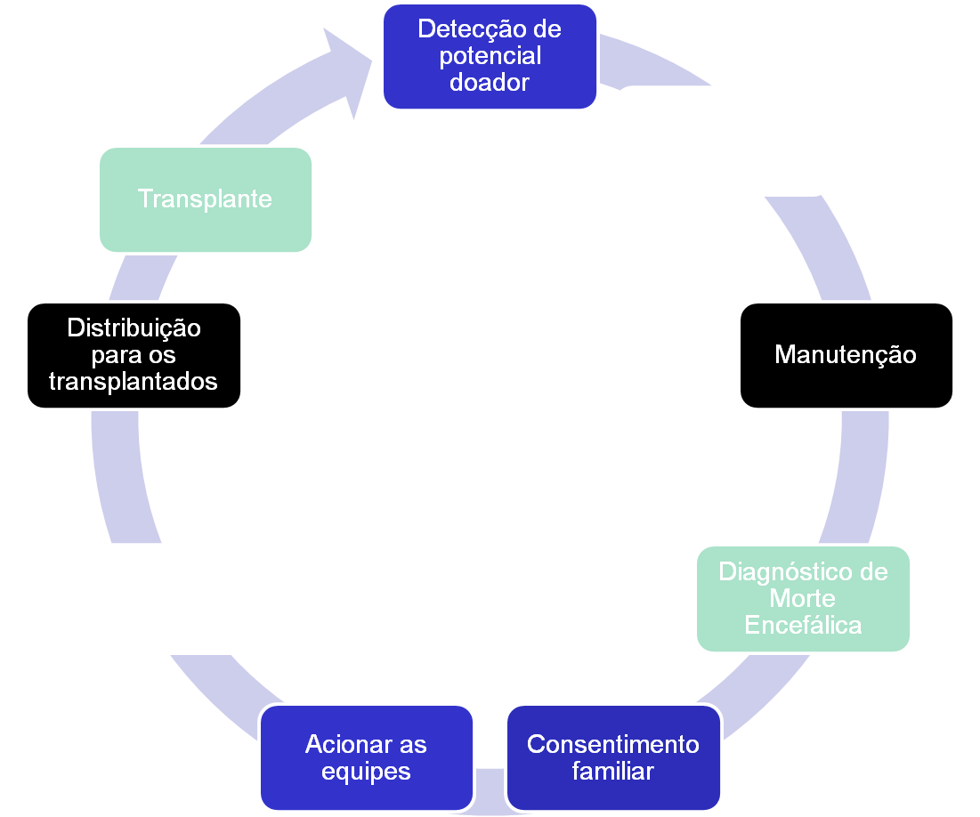
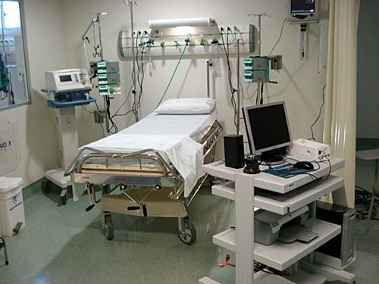
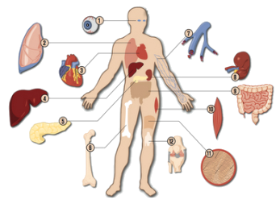

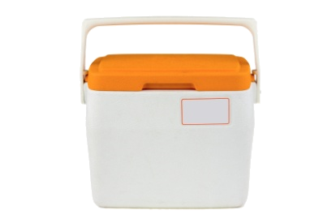

Passos para a doação

Slide 15

Como se decide quem irá receber o órgão?
3. Critérios médicos
4. Órgão precisa ser compatível com o receptor
2. Dados do candidato ao transplante
5. Quem está esperando mais tempo RECEBE antes!
CENTRAL DE TRANSPLANTES
1. Inscrição na Central de Transplantes
A Ordem da fila É RESPEITADA

Slide 16
Entrevista familiar
Perguntas frequentes dos familiares
Os órgãos e tecidos serão utilizados
Haverá desfiguração do corpo ?
Será um procedimento longo ?
Haverá alguma despesa para família ?
Haverá alguma dor ?
Será dito quem são os receptores ?
Qual será a sequência dos eventos ?
Duração do Processo
Solicita-se 24 à 36 horas para a família
Média de tempo gasto: 20 horas

Slide 17
Tempo Útil para
Retirada e Transplante
Órgão /Tecido | Tempo / Retirada | Tempo / TX
Coração | Antes da PC | 4 – 6h
Pulmões | Antes da PC | 4 – 6h
Fígado | Antes da PC | 12 – 24h
Pâncreas | Antes da PC | 12 – 24h
Rins | Até 30’ após PC | Até 48h
Córneas | Até 6h após PC | 7 à 14 dias
Ossos | Até 6h após PC | Até 5 anos
Pele | Até 6h após PC | Até 2 anos

Slide 18

Faça sua parte!

Slide 19
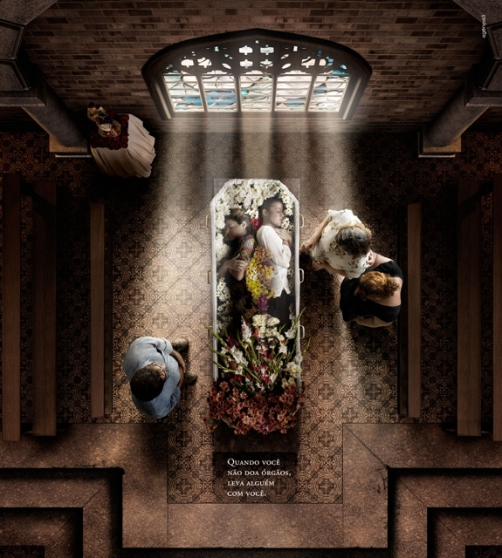
Como é a retirada? O Corpo fica deformado após a doação?

Slide 20


Slide 21
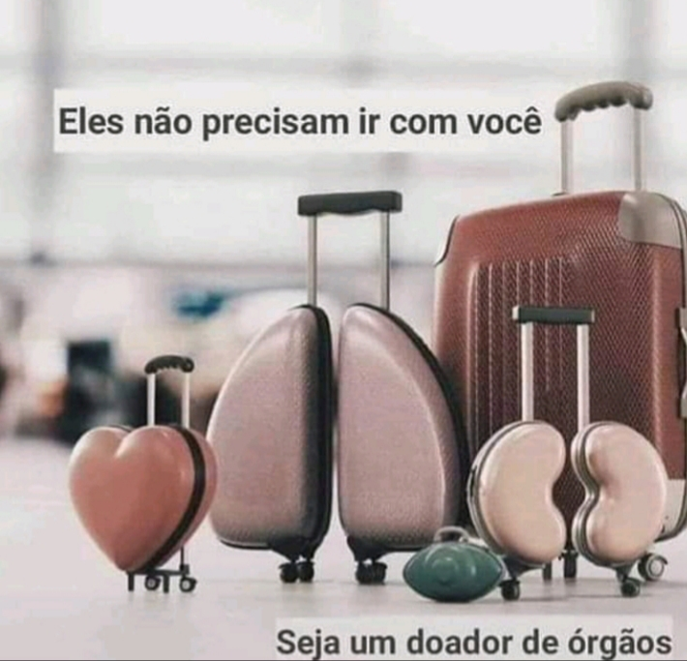
Seja um Doador
#salvevidas#
Obrigada !!!!
Enfa. Joceler

Slide 22
Lista de Espera Rio Grande do Sul
Lista de Espera
ATIVO
ABRIL 2019
Coração | 286
Fígado | 1.246
Pulmão | 188
Rim | 23.789
Pâncreas | 28
Pâncreas Rim | 642
Intestino | 1
Multivisceral | 3
Total de Órgãos | 26.183
Córnea | 9.417
Total Geral | 35.600
Fonte: SIG SNT e SIG SP

Slide 23
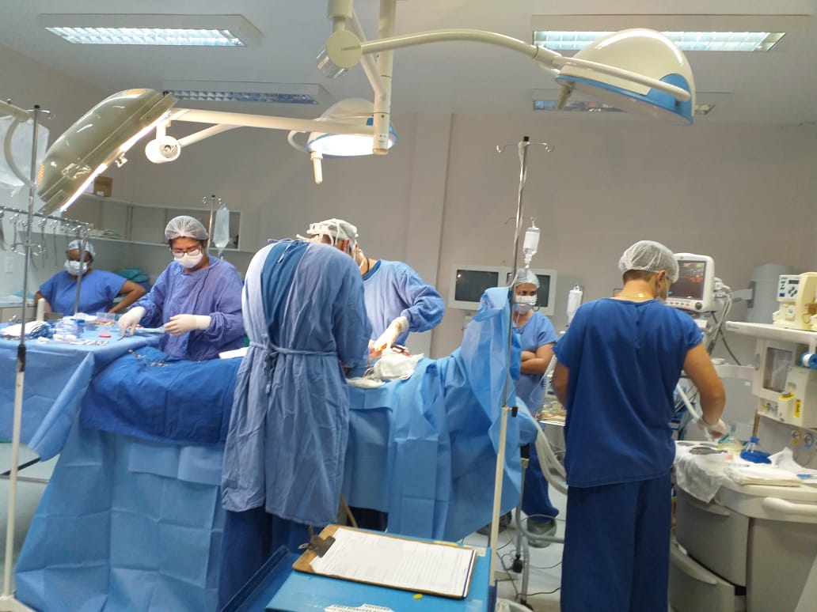
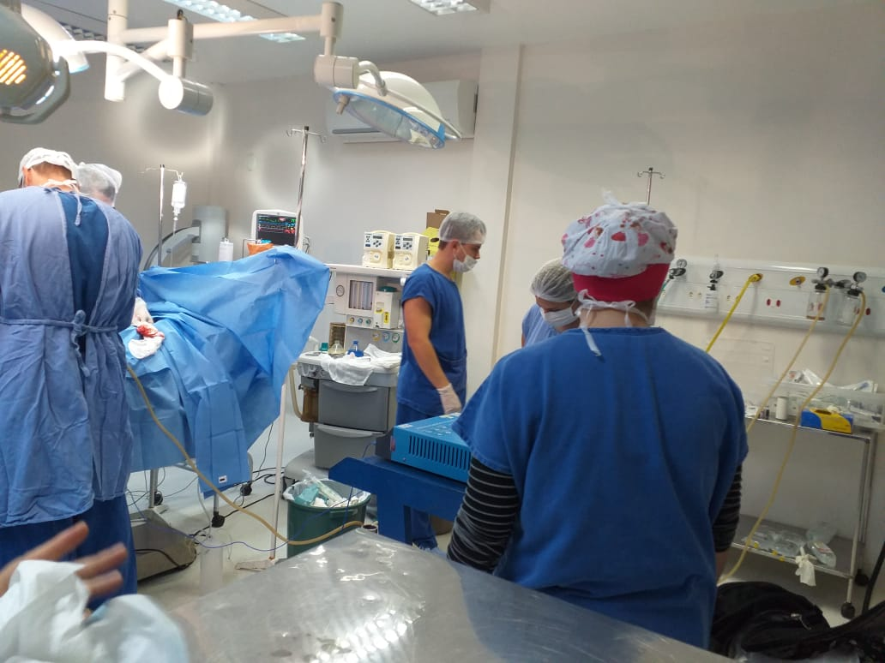
23/05/2019
Captação de Órgãos
Preparação

Slide 24
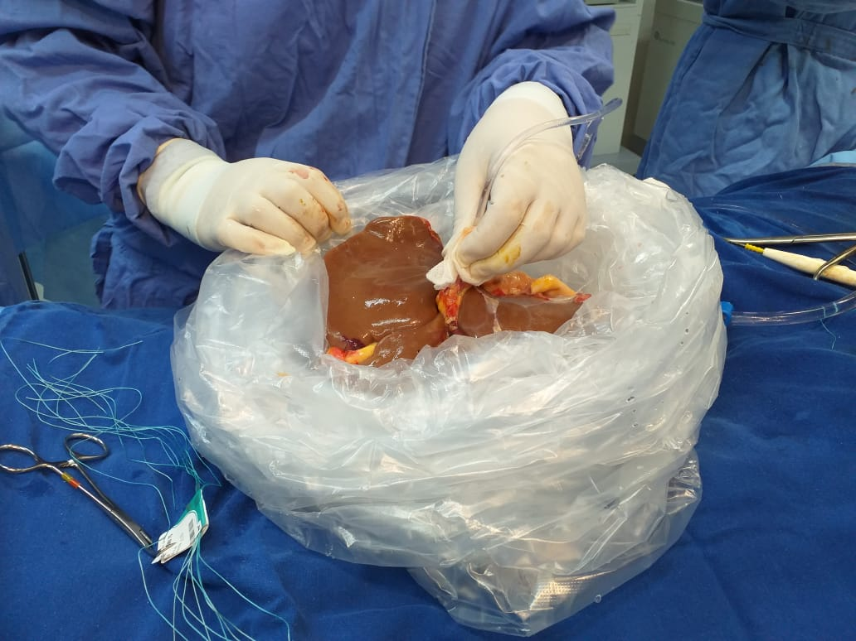
Retirada do Fígado

Slide 25
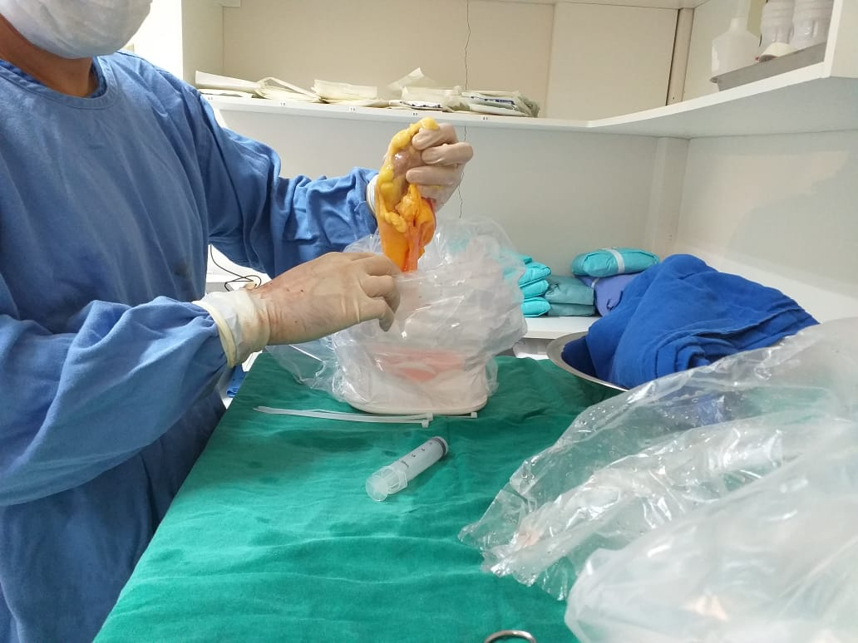
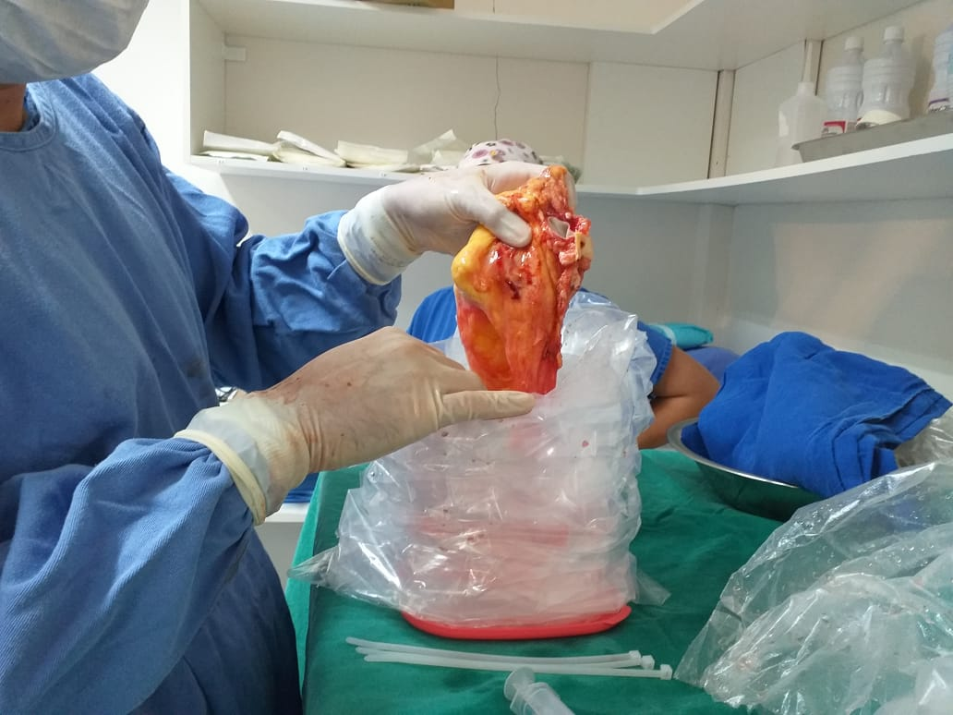
Retirada dos Rins

Slide 26
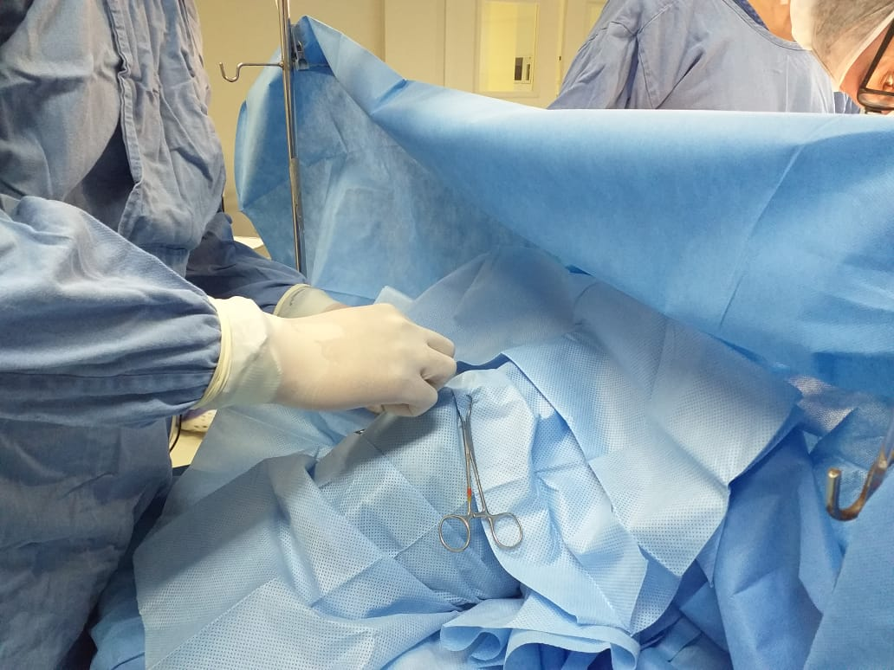
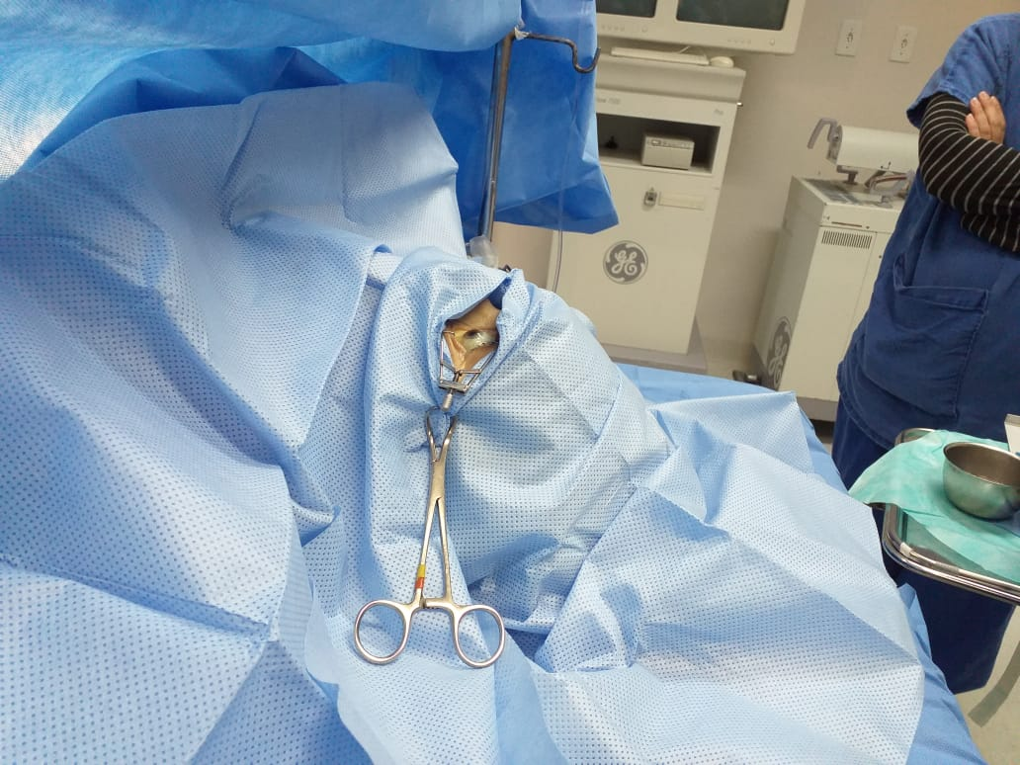
Preparação para retirada das Córneas

Slide 27
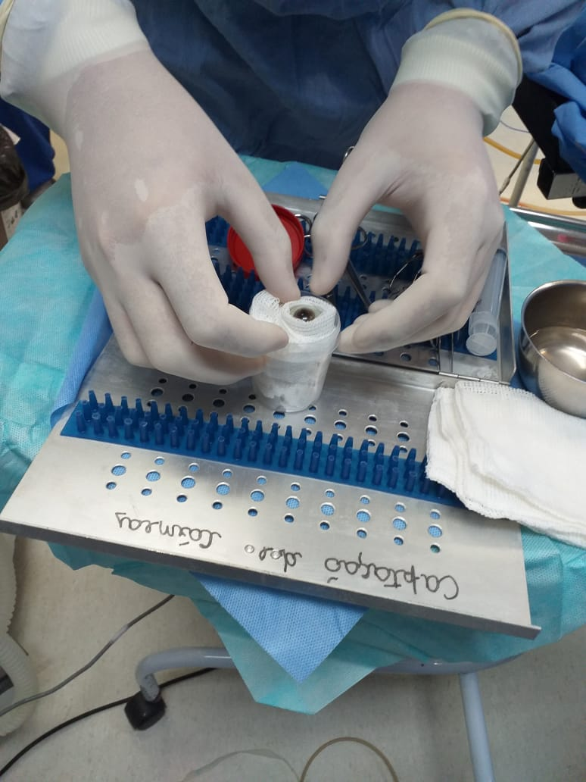
Retirada das Córneas

